Slide 1




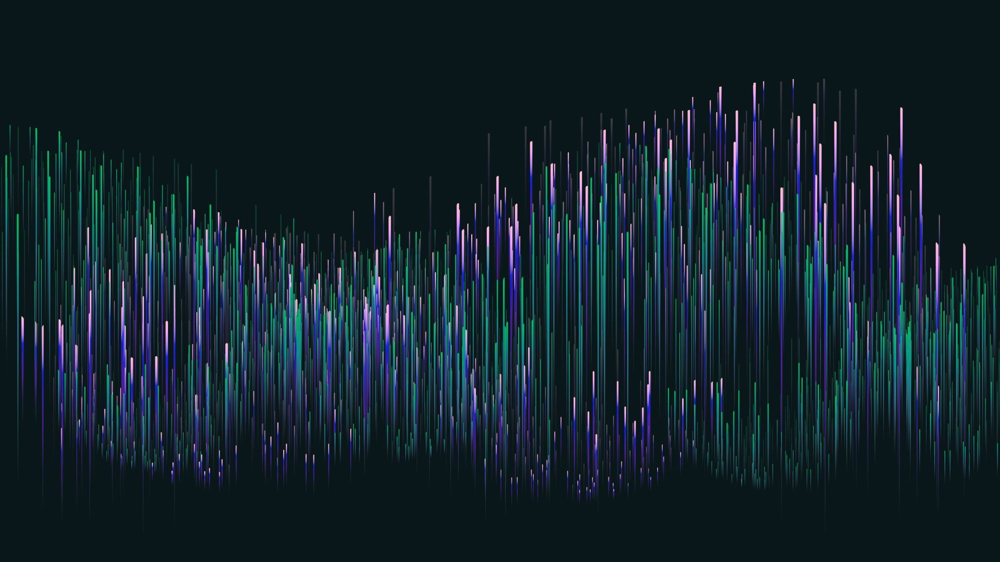
I am listening

Slide 2


Slide 3
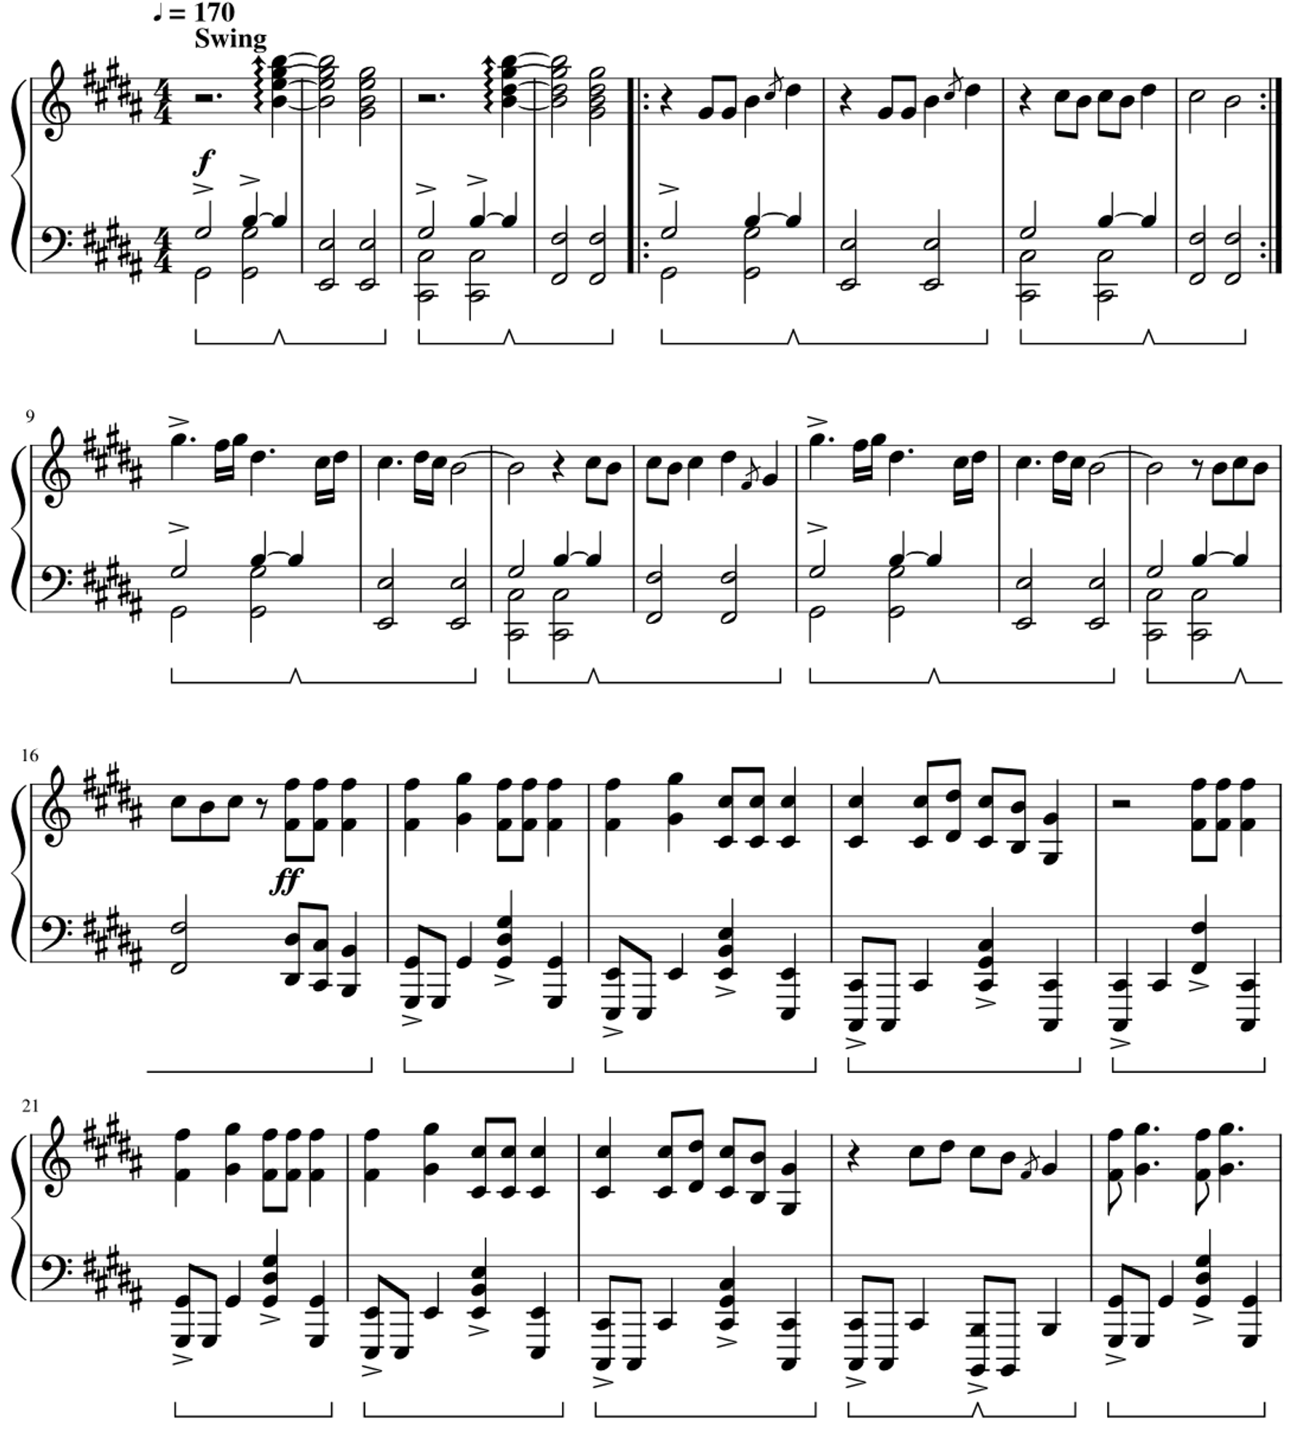
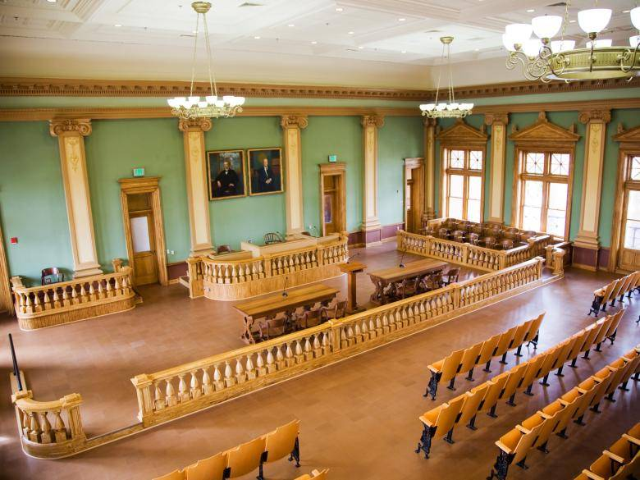

Slide 4
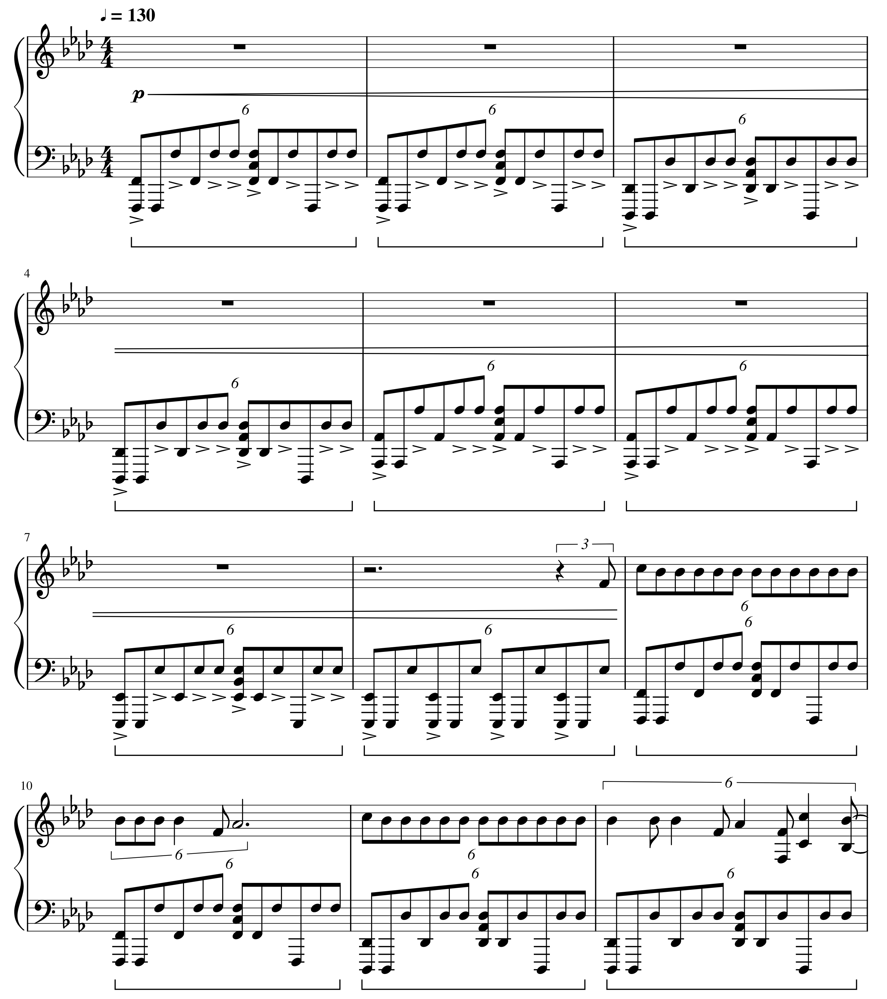

Slide 5
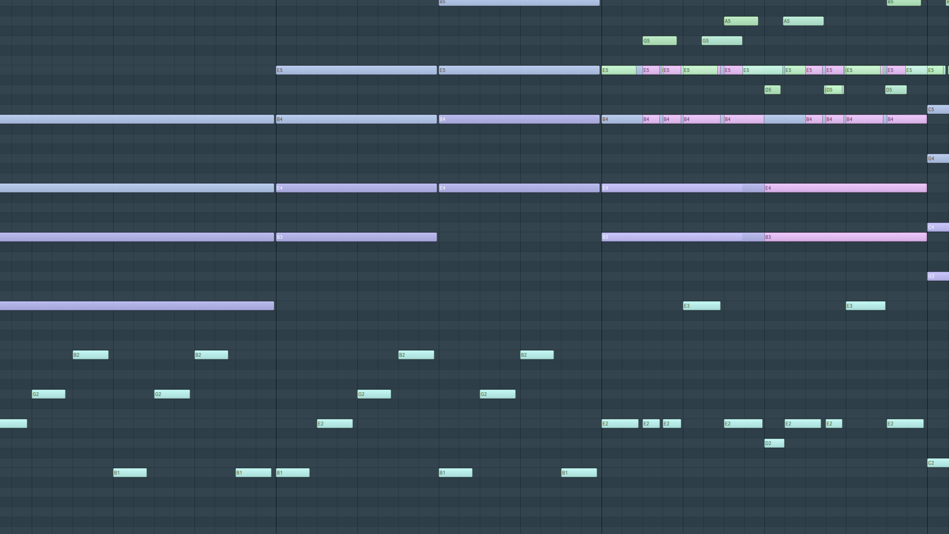

Slide 6
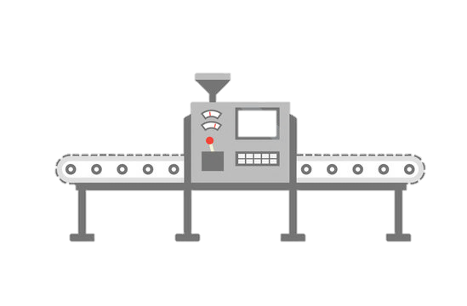

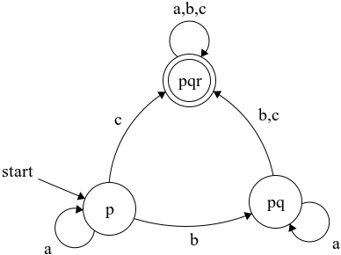




Slide 7
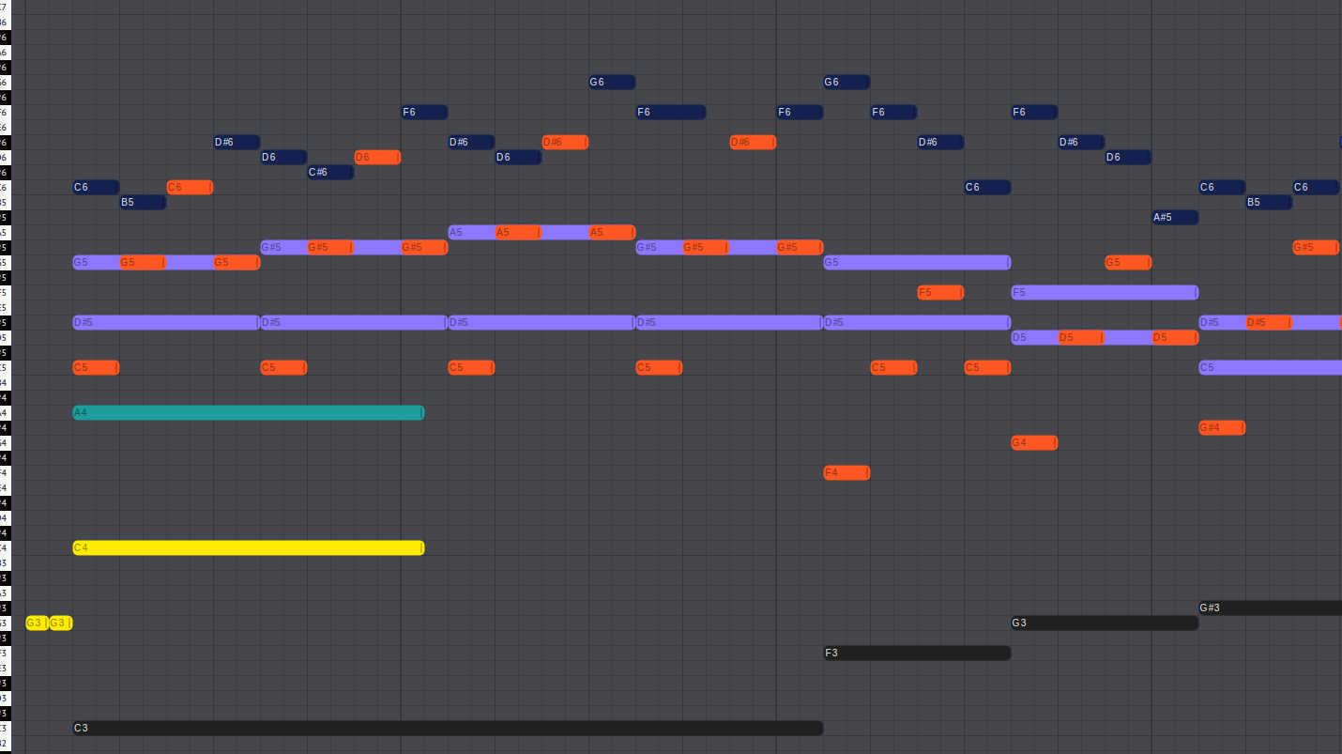
MIDIPARSER

Slide 8

Timestamp
Lengte van de noot
Noot
Instrument
Velocity

Slide 9
Timestamp
Lengte van de noot
Noot
Instrument
Velocity

Slide 10
Timestamp
Lengte van de noot
Noot
Instrument
Velocity

Slide 11
Timestamp
Lengte van de noot
Noot
Instrument
Velocity

Slide 12
Timestamp
Lengte van de noot
Noot
Instrument
Velocity

Slide 13
Timestamp
Lengte van de noot
Noot
Instrument
Velocity

Slide 14
To regex
ABCD...

Slide 15
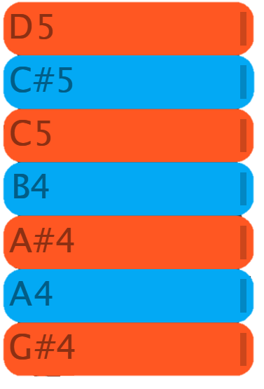
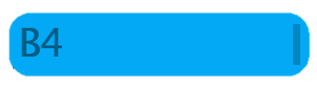
Note rounding
B4
(D5+C#5+C5+B4+A#4+4A+G#4)

Slide 16
Note rounding
B4
(D5+C#5+C5+B4+A#4+4A+G#4)

Slide 17
RE to DFA

Slide 18



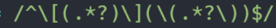
{5 , 0 , 1 ,3 }
Similarity

Slide 19
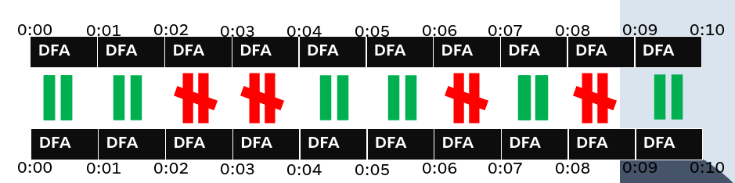
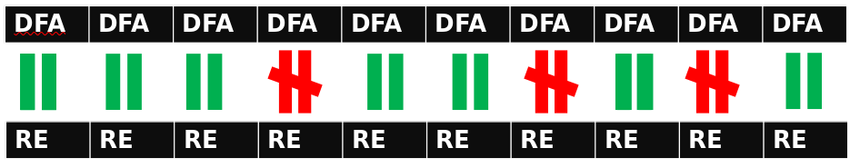
checkTibo
checkKars
checkKarsAnas

Slide 20
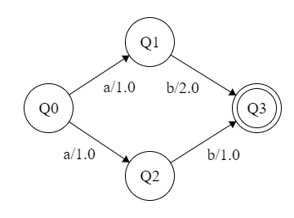
WNFA

Slide 21

Magimathical

Slide 22
Genre

Slide 23
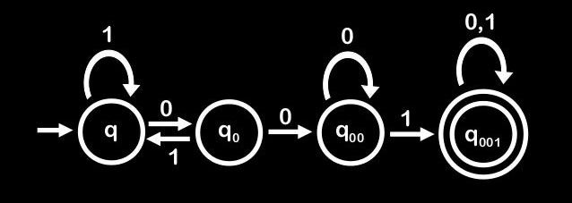
Random
song

